Slide 1
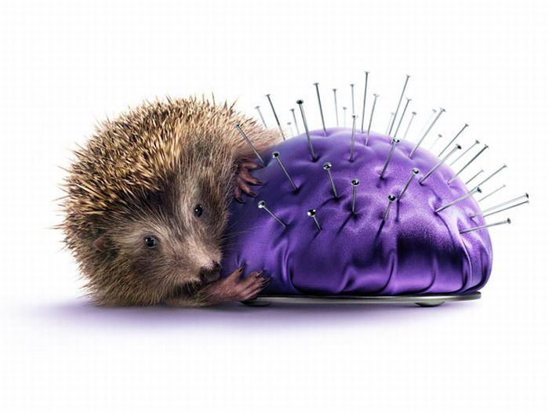
Муниципальное бюджетное дошкольное образовательное учреждение Курагинский детский сад № 9 «Алёнушка»
ЗДОРОВЬЕСБЕРЕГАЮЩИЕ ТЕХНОЛОГИИ В ДОУ
«СУ-ДЖОК ТЕРАПИЯ»
Воспитатель
(1 младшей группы):
Мурашкина О.В.

Slide 2
Самый драгоценный дар, который человек получил от природы - это здоровье.
Какой совершенной ни была бы медицина, она не может избавить каждого от болезней.
«Здоровье каждому человеку дает физкультура, закаливание, здоровый образ жизни!» - эти слова принадлежат великому отечественному хирургу, ученому, академику Н. М. Амосову.
Сохранение здоровья детей в процессе воспитания - одна из приоритетных задач нашего дошкольного учреждения. От состояния здоровья детей во многом зависит благополучие общества.
Целью методической разработки является сохранение и укрепление здоровья воспитанников, привитие им навыков здорового образа жизни.

Slide 3
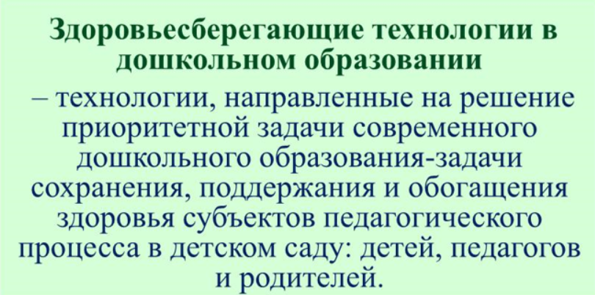
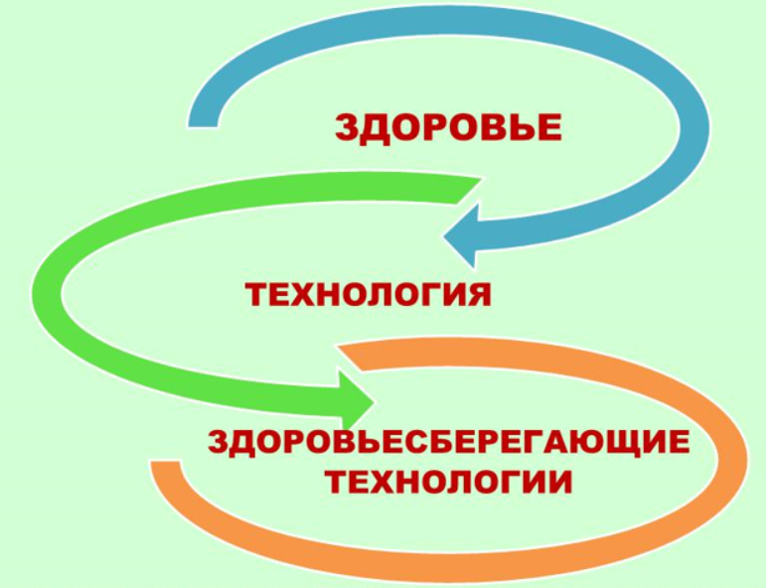


Slide 4
Здоровьесберегающая среда.
Предметно-развивающая среда помогает обеспечить гармоничное развитие ребенка, а также создать эмоционально-положительную обстановку. Она не только позволяет проводить игры и занятия, но и приучает детей к самостоятельным играм.
Здоровьесберегающая среда в нашей группе включает в себя:
-скакалки,
-мячи,
-обручи,
-массажные коврики и дорожки (для профилактики плоскостопия и ходьбы ладошками и ступнями),
-массажные шарики, СУ-ДЖОК
-дуга для подлезания,
-кегли для сбивания мячиком,
-сухой бассейн.
Также в группе имеются пособия:
-для развития мелкой моторики рук: разнообразные «шнуровки», «бусы».

Slide 5
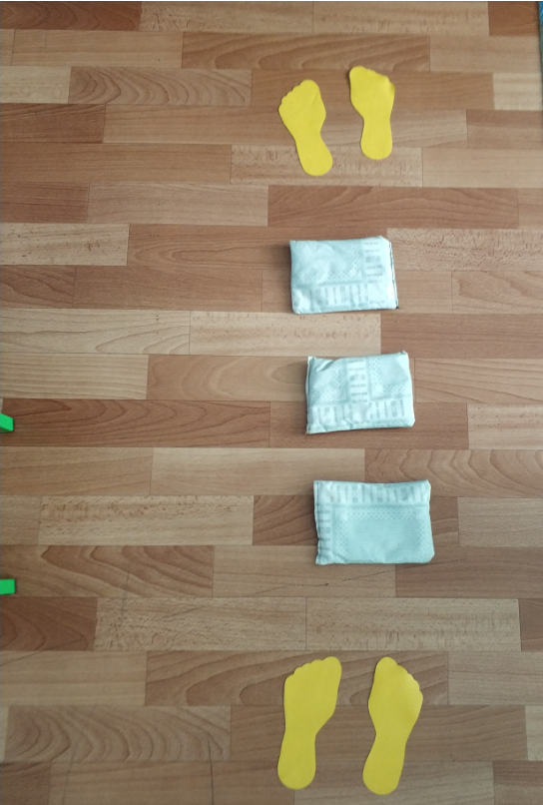
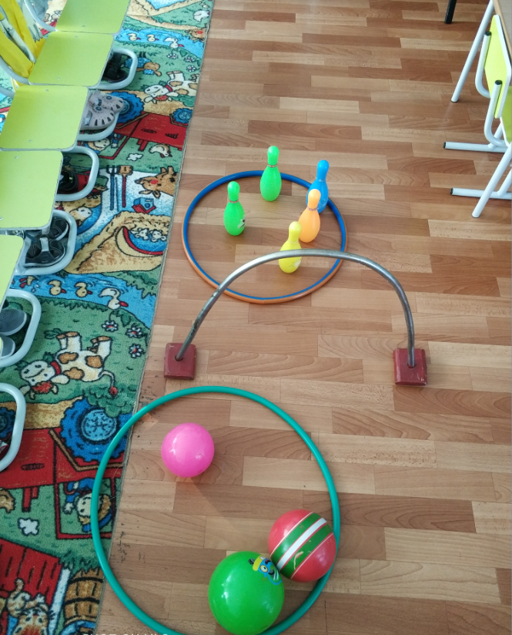
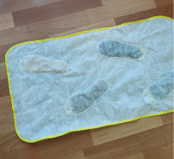
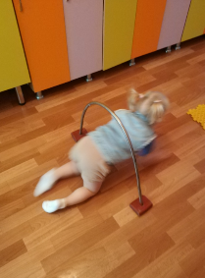
Кегли, мячи, обручи, дуга для подлезания
Следы, мешочки из круп

Slide 6
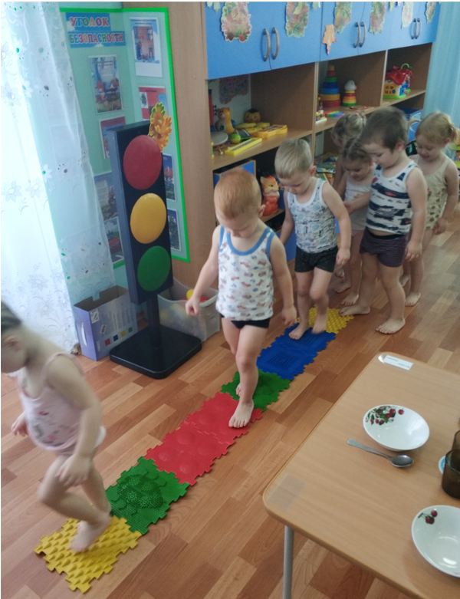
Преимущества массажных резиновых ковриков:
1. Профилактика и лечение плоскостопия;
2. Профилактика сколиоза и других заболеваний опорно-двигательного аппарата;
3. Активизируют кровообращение, укрепляют мышцы;
4. Массирует обе ноги одновременно, давая одинаковую нагрузку;
5. Устраняет первичные признаки простудных заболеваний;
6. Яркие цвета положительно воздействуют на психику;
8. Разбирается на пазлы, занимает мало места.
9. Уход за изделиями обеспечивает чистоту, отсутствие микробов на поверхности.
МАССАЖНЫЙ КОВРИК

Slide 7
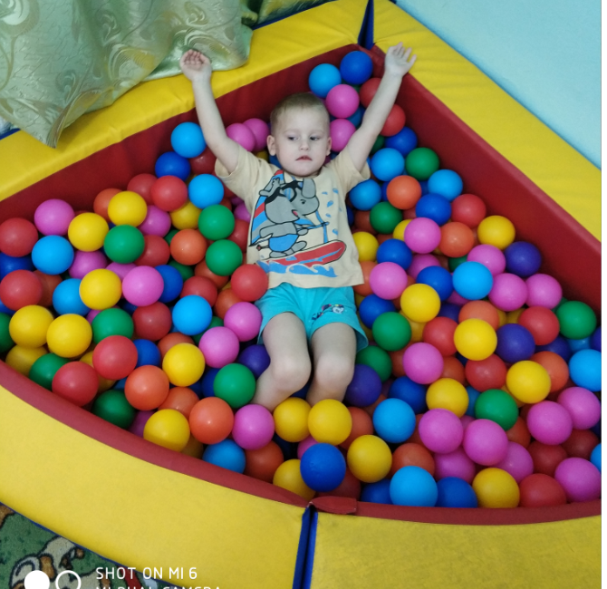
СУХОЙ БАССЕЙН
Чем полезен сухой бассейн
для ребенка?
Положительное влияние движений в сухом бассейне на опорно-двигательный аппарат ребенка. При выполнении любых упражнений в сухом бассейне, тело ребенка буквально скользит по шарикам, которые бережно поддерживают позвоночник, снижая давление на него и корректируя правильную осанку. Кроме того, подвижные игры в сухом бассейне еще и очень благоприятно сказываются на дыхательной системе: увеличивается объем легких, укрепляются дыхательные мышцы, быстрее формируется грудная клетка.

Slide 8
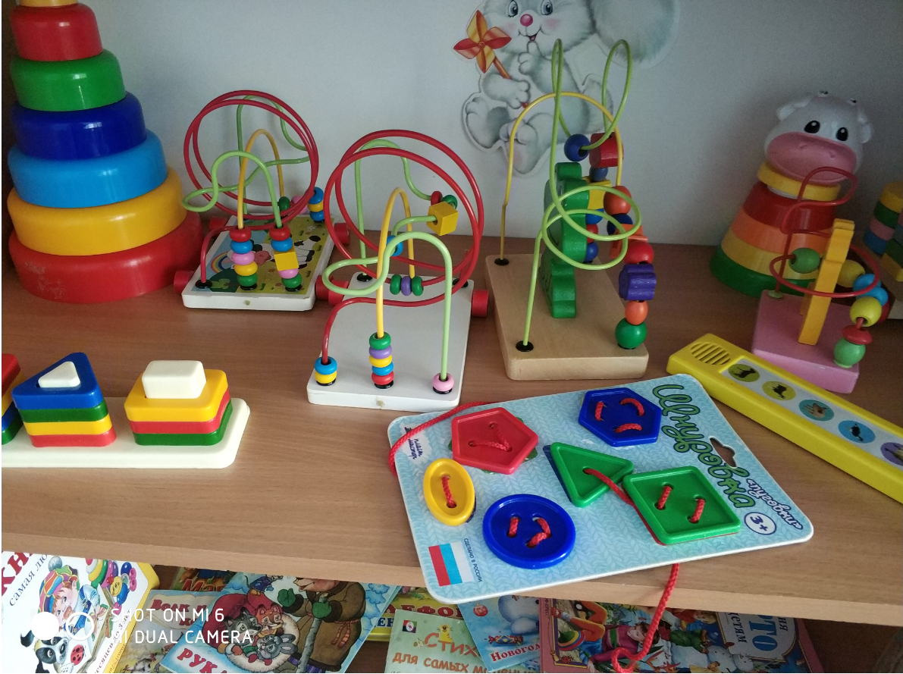
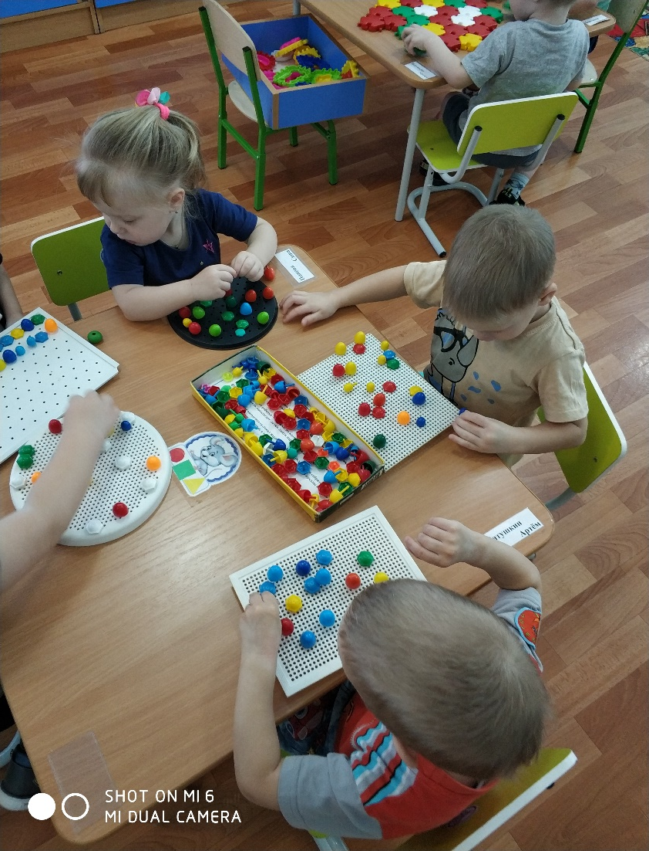
Развитие мелкой моторики

Slide 9
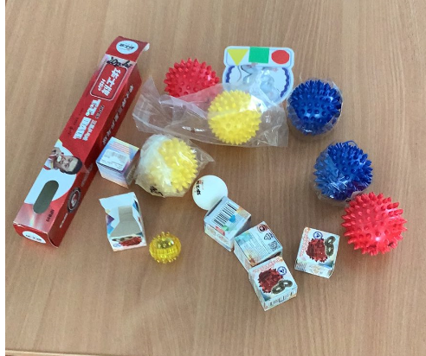
СУ-ДЖОК
Массажные шарики

Slide 10
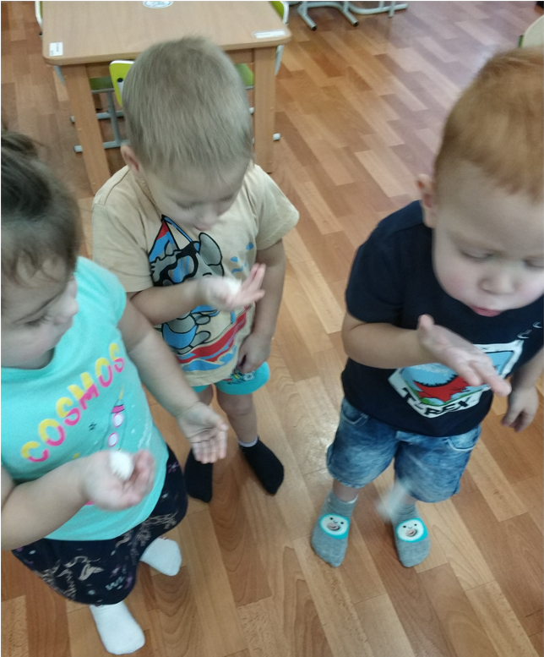
Дыхательные упражнения «Снежинки».
Дыхательная гимнастика стала неотъемлемой частью физкультурно-оздоровительной работы. Комплексы дыхательной гимнастики способствуют выработке правильного дыхания, предупреждению простудных заболеваний.
Снег, снег кружится,
Белая вся улица!
Собралися мы в кружок,
Завертелись, как снежок.
А. Барто
Дети сдувают кусочки ваты с ладошек.

Slide 11
ЗДОРОВЬЕСБЕРЕГАЮЩИЕ ТЕХНОЛОГИИ
Актуальность.
Формирование здоровья детей - одна из основных проблем в современном обществе. Дошкольный возраст наиболее ответственный этап в жизни каждого человека. Именно в этом возрастном периоде закладываются основы здоровья.
В настоящее время идёт постоянный поиск новых и совершенствование старых форм, средств и методов оздоровления детей в условиях дошкольных образовательных учреждений.
Одним из таких методов является Су-Джок терапия.

Slide 12
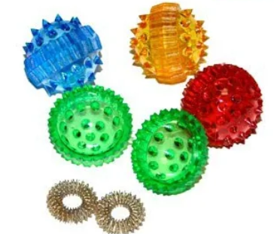
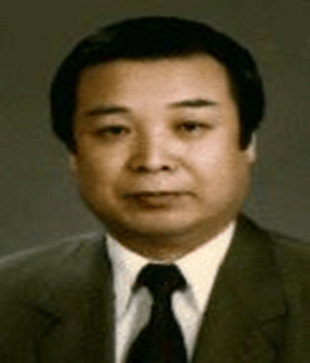
Что такое Су-Джок терапия?
Су-Джок терапия – это одно из направлений восточной медицины, разработанное южно-корейским профессором Пак Чже ВУ.
Метод терапии Су-Джок основан на том, что каждому органу человеческого тела соответствуют биоактивные точки, расположенные на кистях и стопах. Воздействуя на эти точки, можно избавиться от многих болезней или предотвратить их развитие.
Су-Джок - это метод, проверенный исследованиями и доказавший свою эффективность и безопасность. Эта система настолько проста и доступна, что освоить ее может даже ребенок.

Slide 13
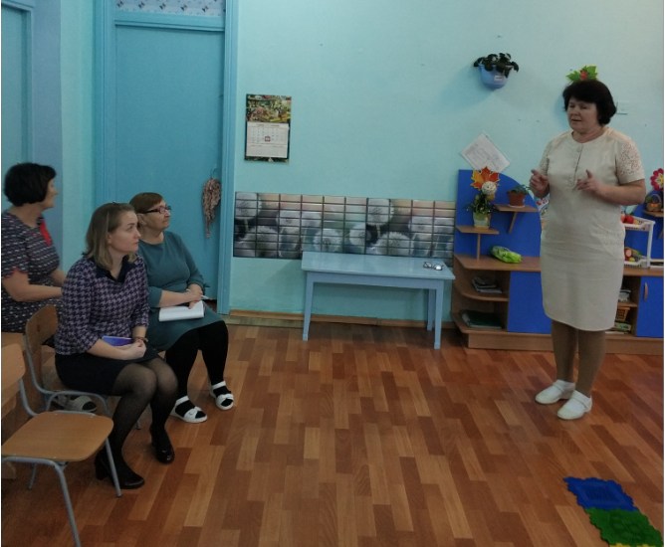
25 ноября проведено занятие по валеологии в 1 младшей группе. Психогимнастика с элементами Су Джок терапии
«По дороге в детский сад».

Slide 14
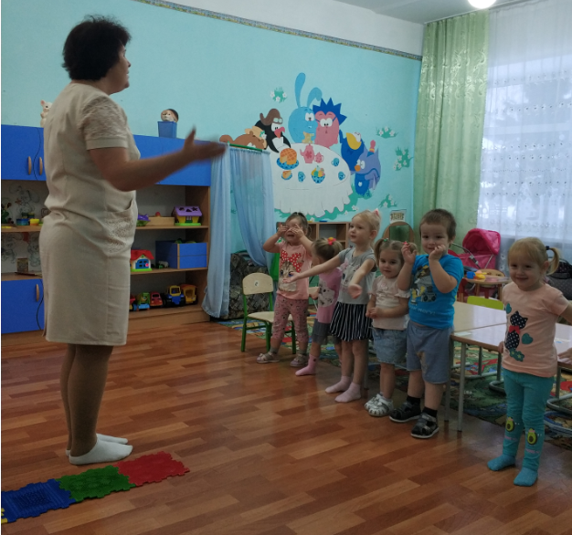
Занятие было с утра, поэтому мы повторили нашу пальчиковую гимнастику «Доброе утро».
Это способствовало раскрепощению детей в присутствии гостей, вовлечению в игровой процесс.

Slide 15
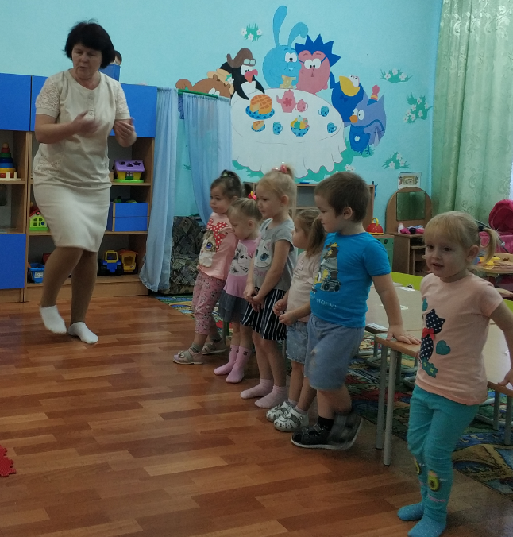
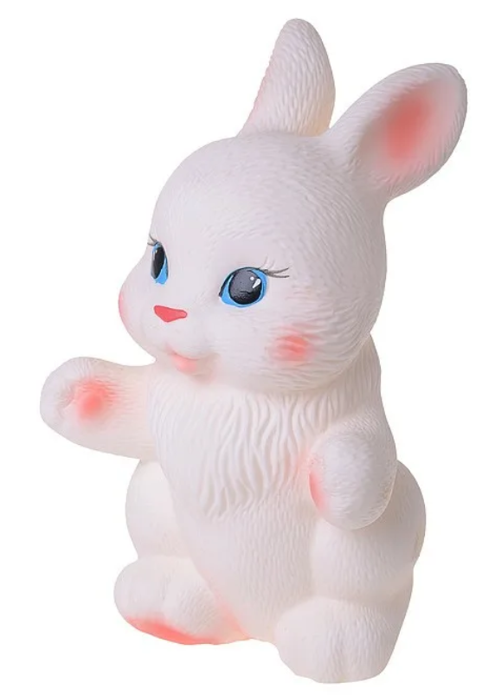
Шагает дочка с мамой рядом.
Но вот заныла по пути:
– Устала я шагать-идти.
– Зачем шагать? –
Сказала мать. –
Попробуй зайцем поскакать.
Вот так!
Ещё давай-ка!
Отлично.
Ай да зайка!

Slide 16
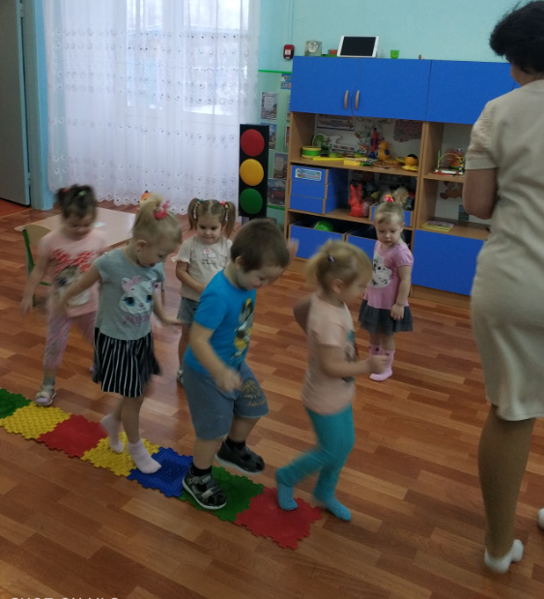
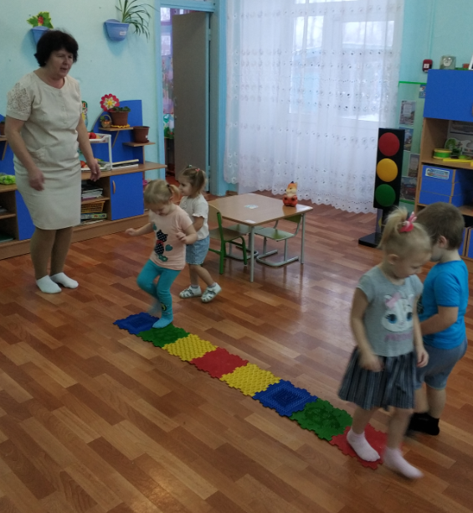
Пока «шли» в детский сад дети перевоплощались в разных животных, старались имитировать их движения:
- зайку (прыгали как зайки);
-лисичку;
- кошку, собачку, слона….

Slide 17
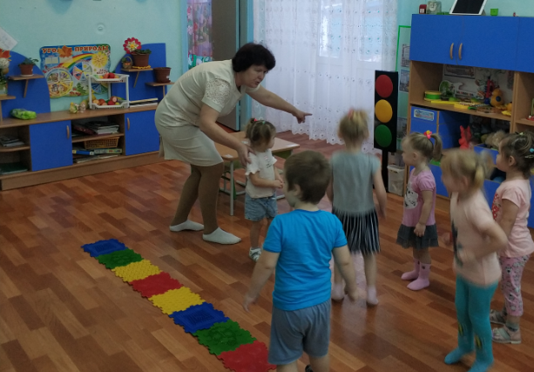
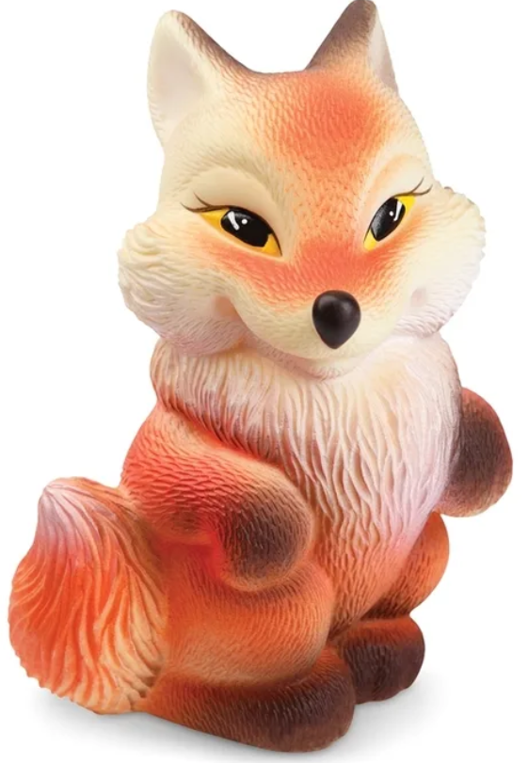
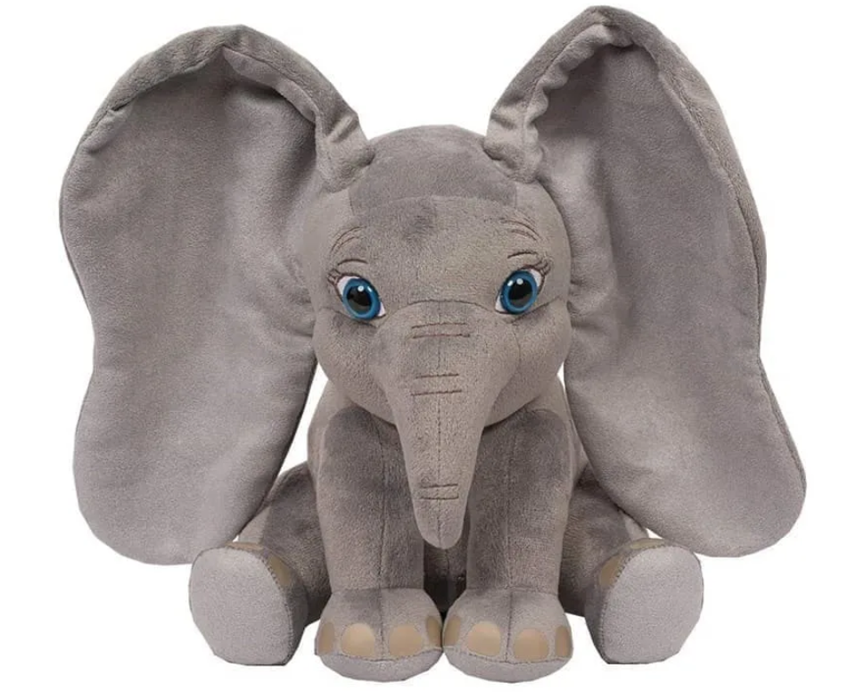
А это кто там за кустом,
С длинным рыженьким хвостом,
Ей на месте не сидится,
Это рыжая лисица!
А как ступает слон большой?
Трясутся стены дома! Ой…

Slide 18
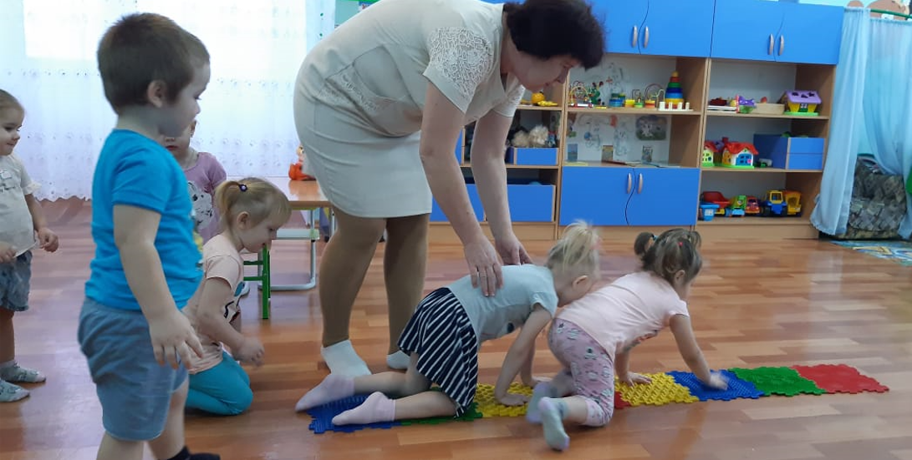
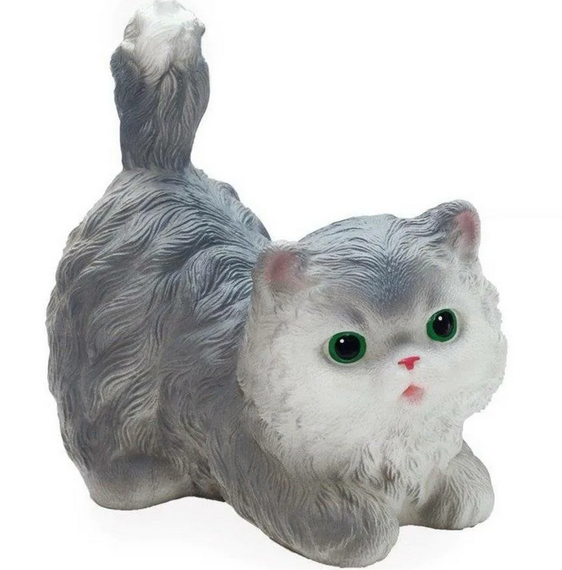
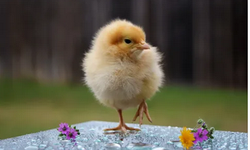
Как за птенцом крадётся кошка?
Неслышно,
Тихо, осторожно…

Slide 19
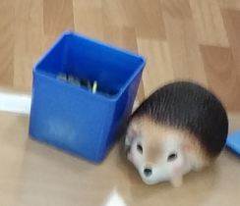
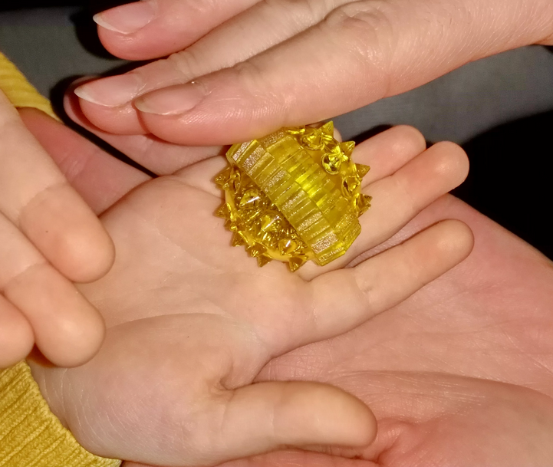
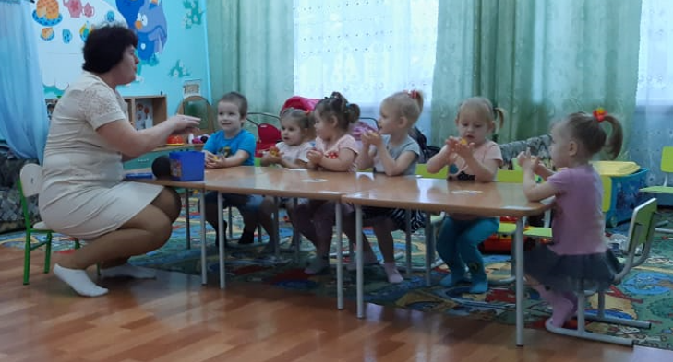
А вот, ежата на дорожке
Ежата колют нам ладошки,
Хотите поиграть немножко?

Slide 20
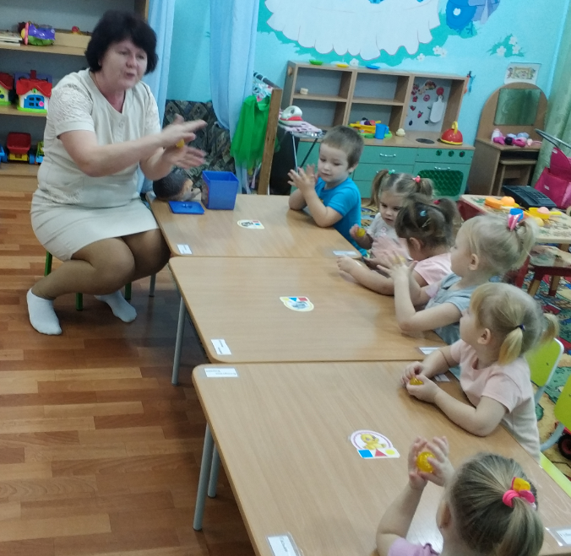
Поскольку на ладони находится множество биологически активных точек, эффективным способом их стимуляции является массаж специальным шариком.
Прокатывая шарик между ладошками, дети массируют мыщцы рук.
Этот маленький дружок называется СУ-ДЖОК,
Я его в руках катаю,
свои пальцы разминаю.
Будут пальчики сильней,
а головушка умней.

Slide 21
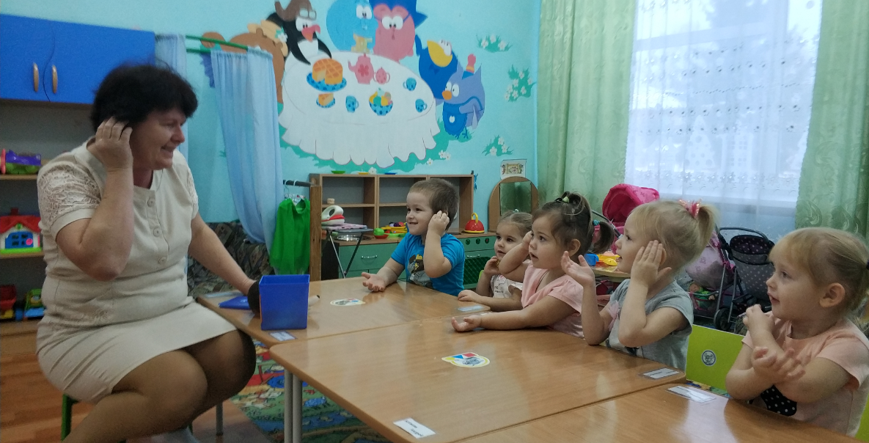
Массаж ушной раковины.
Ушная раковина снабжена множеством нервных окончаний. В ухе разветвляются шесть нервов, осуществляющих связи с центральным и вегетативным отделами нервной системы и внутренними органами.
Массаж ушной раковины позволяет активизировать биологически активные точки, оказывает общеукрепляющее, тонизирующее действие на весь организм, позволяет организму «проснуться».

Slide 22
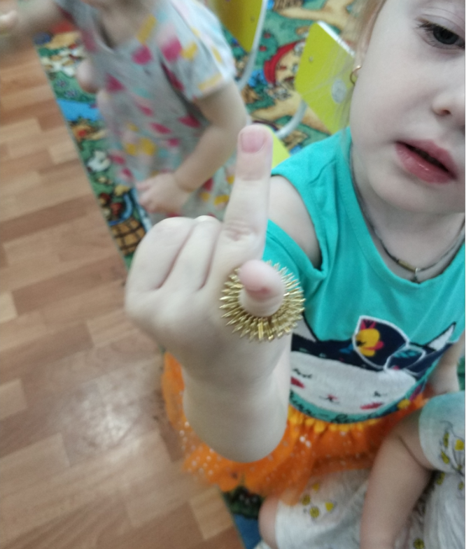
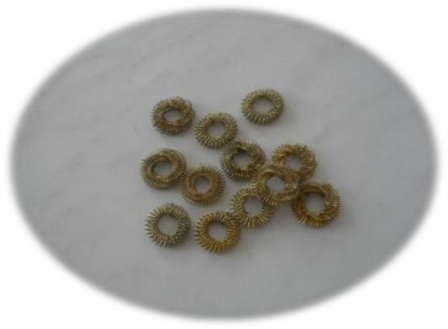
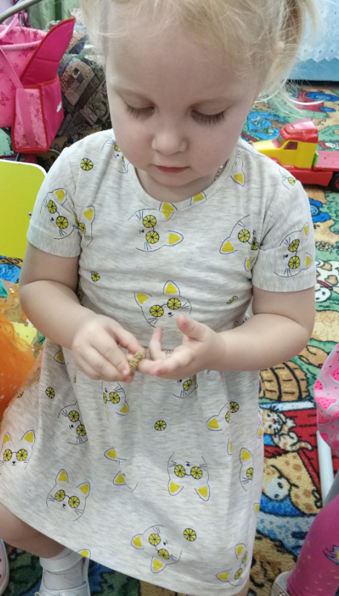
Массаж эластичным кольцом.
Помогает стимулировать работу внутренних органов. Кольцо нужно надеть на палец и провести массаж.
Особенно важно воздействовать на большой палец, отвечающий за голову человека.
Чтоб здоров был пальчик наш,
сделаем ему массаж,
посильнее разотрём.
И к другому перейдем….

Slide 23
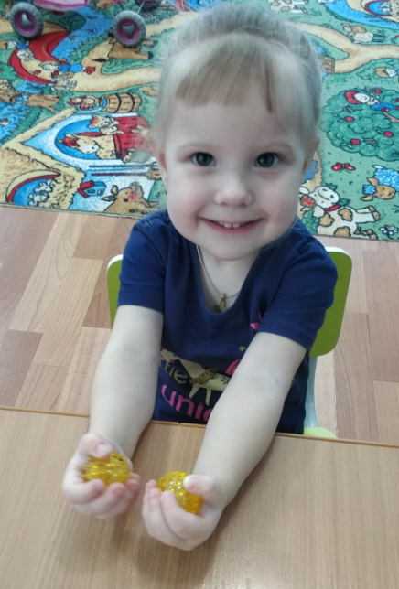
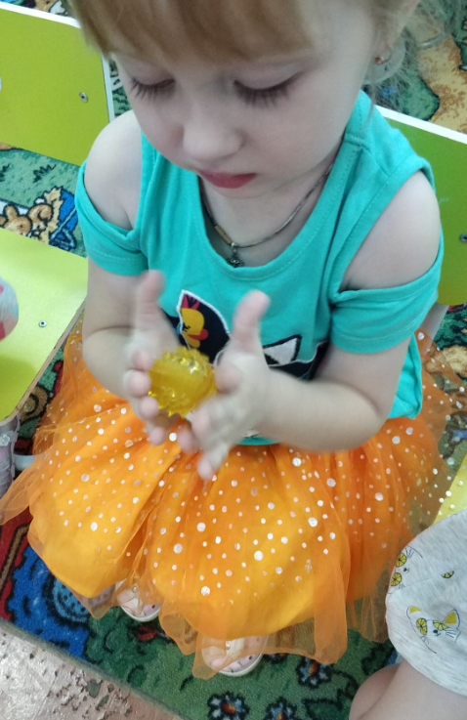
Сжимание шариков в кулачки
Катание шариков ладошками

Slide 24
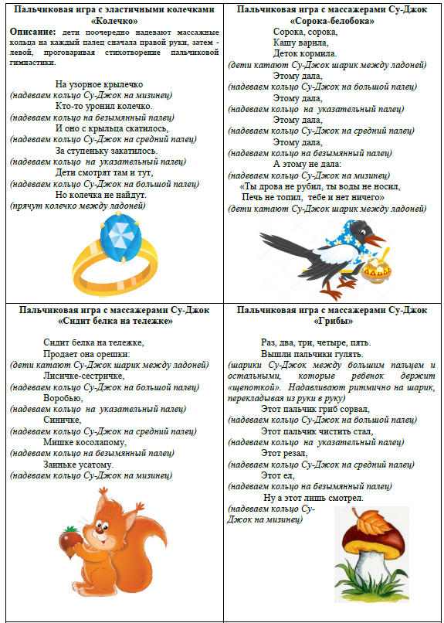
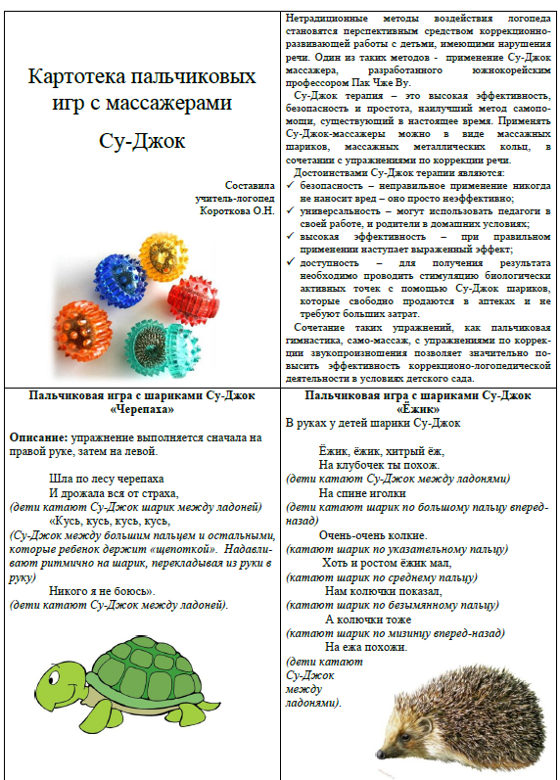
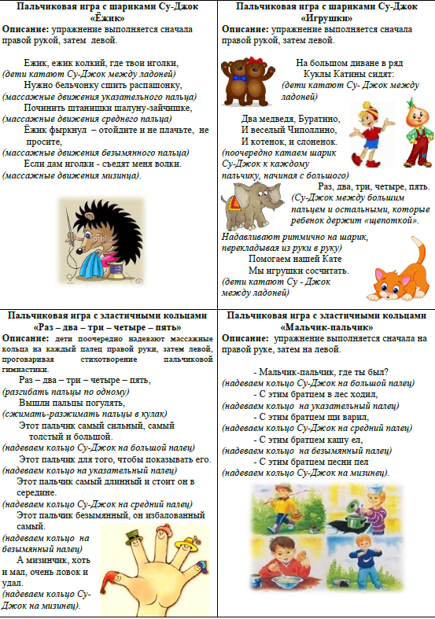

Slide 25
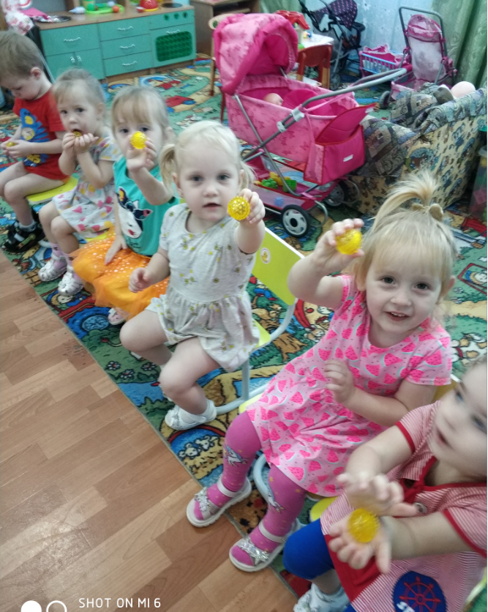
Проведенное мероприятие посредством различных физических упражнений и движений формирует в детях способность к эмоционально-пластическому самовыражению, перевоплощению в игровой образ, развивает творческие возможности. Способствует нормализации и гармонизации общения с окружающим миром. Учит имитировать движения животных, их мимику.
С помощью су –джок терапии содействует физическому, эмоционально- эстетическому, социальному развитию детей.

Slide 26
Неоспоримые достоинства
Су – Джок терапии
Высокая эффективность – при правильном применении наступает выраженный эффект.
Абсолютная безопасность – неправильное применение никогда не наносит вред – оно просто неэффективно.
Универсальность - Су – Джок терапию могут использовать и педагоги в своей работе, и родители в домашних условиях.
Простота применения – для получения результата проводить стимуляцию биологически активных точек с помощью Су – Джок шариков. /они свободно продаются в аптеках и не требуют больших затрат/

Slide 27
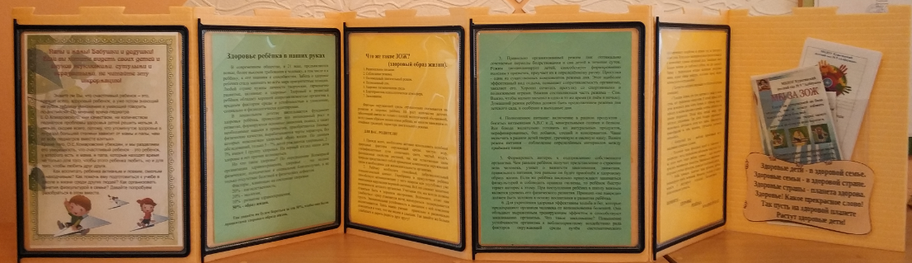
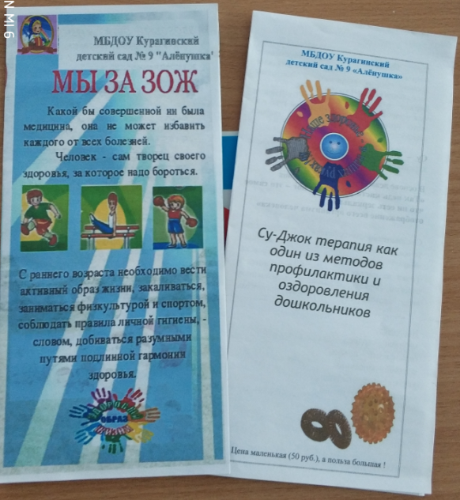
Для использования и родителями методики СУ-ДЖОК к папке-передвижки «Здоровый образ жизни дошкольников» разработаны буклеты, в том числе и по Су-Джок терапии.

Slide 28
Выводы:
Главный принцип при работе с детьми – не навреди. Ему полностью следует методика су-джок. При отсутствии явных противопоказаний этот вид терапии подходит любому ребенку. Оказывается, такие проблемы, как слабое здоровье, нарушение и задержка речевого и психомоторного развития, гипервозбудимость, можно решить, занимаясь с ребенком по системе су-джок всего несколько минут в день.
Главное – делать это с большой любовью и верой в положительный результат.

Slide 29

Удачи, здоровья и успехов вам!
Спасибо за внимание!

